Slide 1
中
国
弄潮儿
Tide Marker

Slide 2
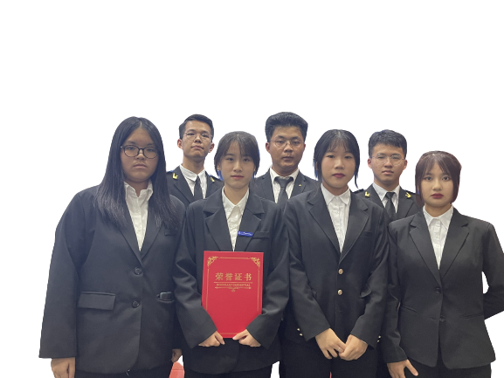
作品信息 App Information
参赛作品 entries：基于RPA的货代信息录入系统
队伍名称 Team Name： 弄潮儿
队伍成员 Team Member：游海昌、廖泽晖、林晔、
朱斌斌、陈郡、吴星培、卢奕如
指导老师 adviser：吴新程
队伍口号 Team Slogan：引领货代智能化新理念 助力智慧航运
所在单位和部门/专业 Enterprise :厦门海洋职业技术学院 航海学院
作品应用场景 ：国际物流/国际货运代理/航运公司
作品应用项目：货代操作

Slide 3
业务背景
Business background
2016-2021年中国集装箱吞吐量（万TEU）
74940家
全国备案货代公司数
>150万
>3亿票
单证操作客服人员
进出口货运量
货运代理（货代）
作为国际物流服务中介，衔接进出口商（国际运输需求）和船公司（集装箱舱位供给)
航运业是全球贸易的动脉，全球贸易量80%以上是通过集装箱海上运输完成的。

Slide 4
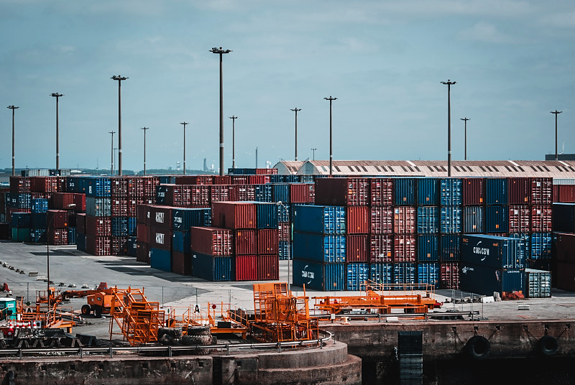
市场痛点
Requirement analysis
货主出口一票货物通常要委托货代公司向船公司订舱。
此过程需要货代单证员：根据货主所提供的大量单据制作委托书,
并登录船公司网站，填写出口订舱信息，预订舱位。
人工信息输入易出错
单证录入繁琐耗时
出错成本高
人员培养成本高
人工输入易出错
人工输入易出错
人工输入易出错
人工输入易出错
培养货代单证员熟练填制单证需花费大量时间，且前期出错率居高不下，无形之中增加了企业的运营成本
填制出口合同、箱单、
发票等所需要单据的
过程极其枯燥繁琐
填错单据需付费改单
甚至会产生海关罚金
情节严重可高达上千
货代行业中人工操作出错率最高可达25%
货代行业中人工操作出错率最高可达25%
货代行业中人工操作出错率最高可达25%
货代行业中人工操作出错率最高可达25%
货代行业中人工操作出错率最高可达25%
来源：中国国际物流与货代网
来源：中国国际物流与货代网
来源：中国国际物流与货代网
来源：中国国际物流与货代网

Slide 5
需求分析
Requirement analysis
操作流程
1.货代接受客户订舱委托，向客户收集订舱需要的单证信息
2.根据客户提供的合同、箱单、发票等单据，填制运输委托书
3.货代向船公司订舱
委托出口
委托订舱
货主
货代单证员
船公司
人工录入
人工录入
大量单据
委托书
订舱单
货代公司系统
登船公司网站
货运代理业务是指受货主委托，为其提供代办运输手续、代提、代发、代运货物的业务

Slide 6
确定方案的适用范围
Application scope determination scheme
1.流程化，标准化，规则明确
2.数据量大
具有如下特点的业务适合部署本产品：
3.高频、重复度高
4.跨业务系统
5.高人力成本

Slide 7
方案的应用场景
Application scenarios of the scheme
获取订舱信息
识别订舱委托，替代人工录单。
校验业务规则。
发送订舱信息。
订舱回执处理
获取和比对订舱回执（订舱回执为船公司对订舱申请的确认文件，包括船舶信息、货物信息等，获得订舱回执上的信息，货物才可以报关、上船）。
发送订舱回执相关文件给客户。

Slide 8
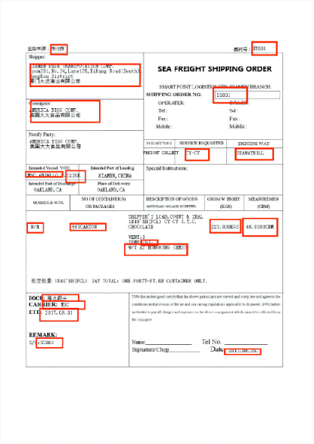
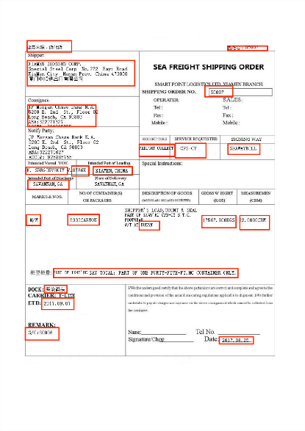
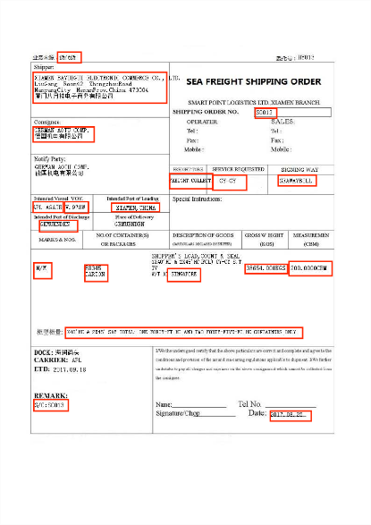
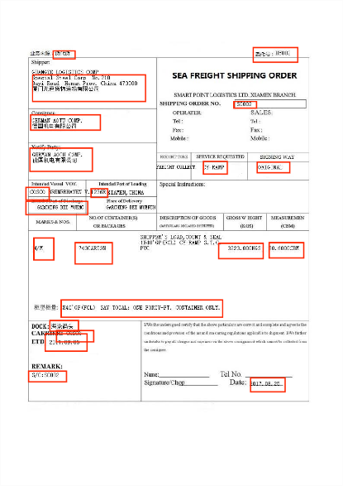
确定方案的选择
Determine the choice of scheme
为企业在原始单据识别、分析、录入单据拆分合并与单一窗口货代等场景提供自动化流程解决方案，降低通关成本提高通关效率
OCR识别抓取信息
自动填入荆艺物流
智能通关
委托书填写
自动订舱
报关单填写

Slide 9
确定方案的选择
Determine the choice of scheme
识别和申报提单样本信息
1.提单通俗的解释，是一种货权凭证，含有收/发货人、船舶、港口及货物的信息。
人工输入易出错
2.提单样本为提单正式出单前的草拟件，用以完善和比对信息用。
3.收货人凭提单在目的港提货
人工输入易出错
人工输入易出错
货代行业中人工操作出错率最高可达25%
货代行业中人工操作出错率最高可达25%
货代行业中人工操作出错率最高可达25%
来源：中国国际物流与货代网
来源：中国国际物流与货代网
来源：中国国际物流与货代网

Slide 10
项目流程方案
Solution Introduction
操作流程
方案部署后的RPA取代完全人工操作流程，操作时间由50分钟降至5分钟每票

Slide 11
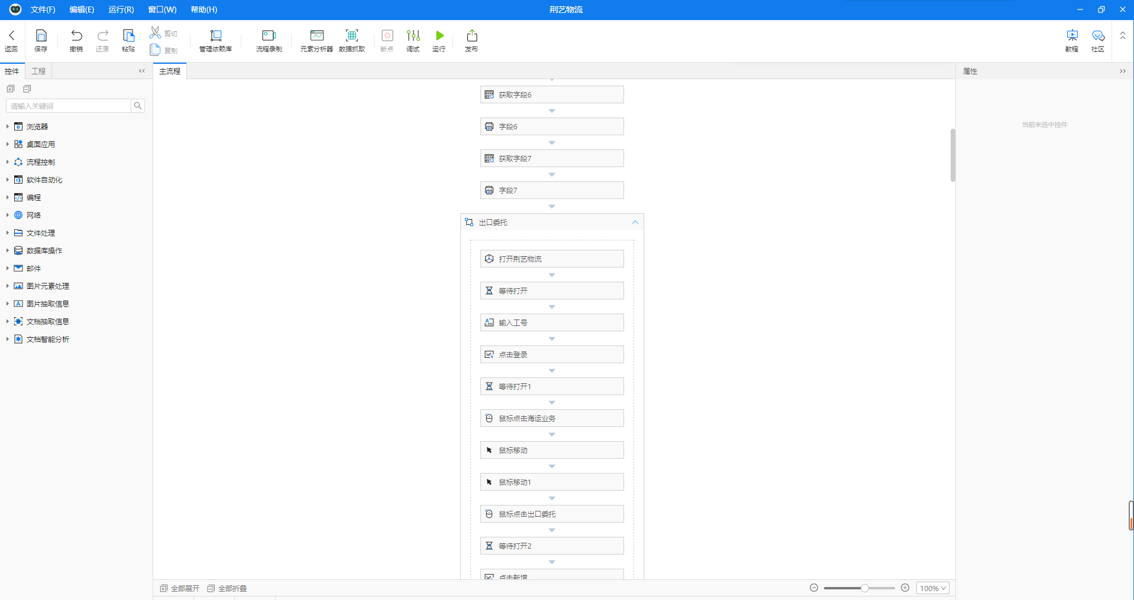
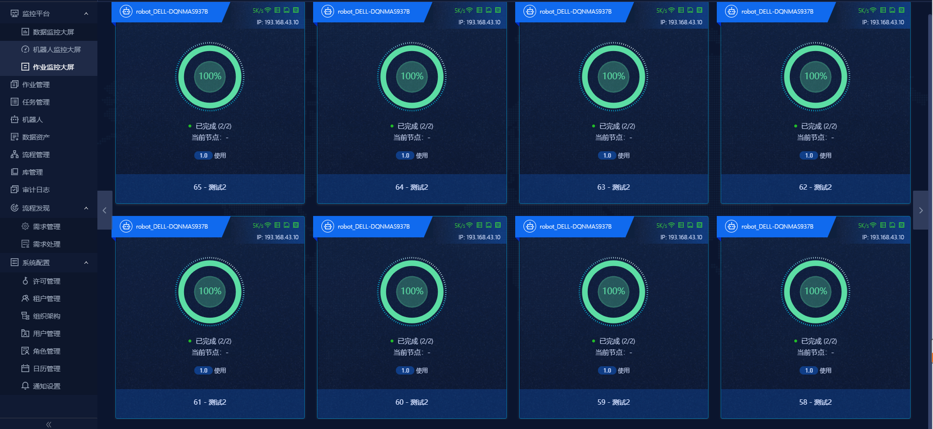
项目流程方案
Solution Introduction
运用图片识别、数据抓取、识别图像位置等进行流程开发，根据流程设定模拟人工完成电脑操作实现信息的录入。实现工作流程自动化执行的技术应用。
在机器人的多个流程块中存在多个关键流程步骤，在这些步骤出错时自动进入重试机制和异常处理机制，机器人判断是否超过最大重试次数，如果没有则流程不中断且重新运行报错流程，反之则异常处理机制将捕捉报错信息并发送给相关维护人员。

Slide 12
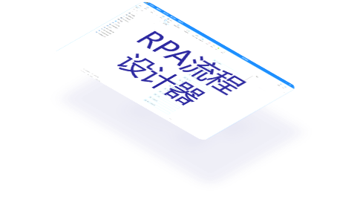
模式和技术创新性
Mode and Technological Innovation
模拟人与计算机的交互过程
实现工作流程自动化执行的技术应用:
根据流程设定模拟人工完成电脑操作
采取非入侵系统的方式，无需对接系统，模拟人工操作：
登录船公司网站，自动录入数据，预订舱位,
打印装箱单提单
创新点 ：
①将RPA技术引入货代行业，扩展了技术的广度
②将RPA技术主要运用在货代进出口进舱，实现了人工到智能的转变，加深RPA技术应用场景深度

Slide 13
模式和技术创新性
Mode and Technological Innovation
AI+RPA
01
减少3个人工成本、提升43.33%订舱效率
02
填制订舱单的准确率高达95%
不知疲倦的
单证操作“员工”
03
速度比人工快90%+
04
拥有自主的订舱语料库和业内首个提单数据集提升
——以上数据来自客户反馈分析报告

Slide 14
方案价值与收益
Solution Value and Revenue
企业价值
政策响应价值
国家出台了一系列推动数字化物流、数字化交通的文件，货代行业数字化是当前的发展趋势。
目前我国货代行业面临的新的机遇和挑战，特别是在中美贸易战和新冠肺炎疫情等环境的影响下，使得我国国际贸易市场不稳定，导致国际货代业务需求有所波动。
为保证货代企业的长远发展，提升市场竞争水平，国际货代企业逐渐向平台化、数字化、生态化和智能化转型。而这些困扰都能在系统上直接操作，大大提高了货物通关的效率。在一定程度上节省了人力、物力，为企业减少成本的支出。
减少人工成本，提高工作效率
本产品技术就会运用RPA+AI自动提取信息，并准确地填制报订舱单，从而实现效率的最高化。
方便企业留底保存备查
纸质的材料在保存的过程中，还容易出现丢失、整理不当等现象。而智能货代操作系统是完全
带动就业
当下每部署一套RPA智能货代操作系统，能够间接带动RPA和AI行业3.6个人的就业。国际货代企业原有操作员可以转移至更有价值的客服等岗位。

